Slide 1

Projet MAINFRAME - AJCFRAME
2025 ( 25 jours )
Traitement des nouveautés
Intégration des ventes
Edition des factures
Statistiques
Présenté par le groupe 4 :
Fabrice
Pierre-Axel
Julian
Notes:
JULIAN

Slide 2



Présentation Equipe
Annonier Pierre-axel, développeur web et web mobile,
Ingénieur informatique parcours cybersécurité (4 -ème année CNAM Strasbourg) en formation . Avec plusieurs années d’expérience en développement full stack, sécurité des SI et réseau.
Julian Hazard, développeur Full-Stack Javascript
Ancien vendeur et employé polyvalent reconverti développement web depuis un an. Avec plusieurs années d’expériences dans le commerce, manutention, marketing puis musicien et ingénieur son en autodidacte.
Pargny Fabrice, développeur web
Ancien étudiant en BTS Analyse de biologie médical reconverti en développeur web depuis 3 ans. Avec 2 années d’expériences en tant que développeur PHP.

Slide 3
Contexte Projet
Société AJCFRAME
Equipe de 3 collaborateurs
Durée du projet : 25 jours
Full-remote
Organisation : Méthode agile
Le projet consiste à développer une chaîne de traitements batch en environnement Mainframe z/OS, utilisant principalement COBOL, JCL et DB2.
L’objectif est de démontrer la capacité à manipuler des données, orchestrer des traitements et produire un résultat exploitable.
Organisation:
Un point tous les matins (10-15 min)
Répartition par partie des tâches via Trello
S’entraider à la résolution d’erreur & partage de solution sur Discord
Partage du code sur Google drive
Explication du code et démonstration
Notes:
PA

Slide 4
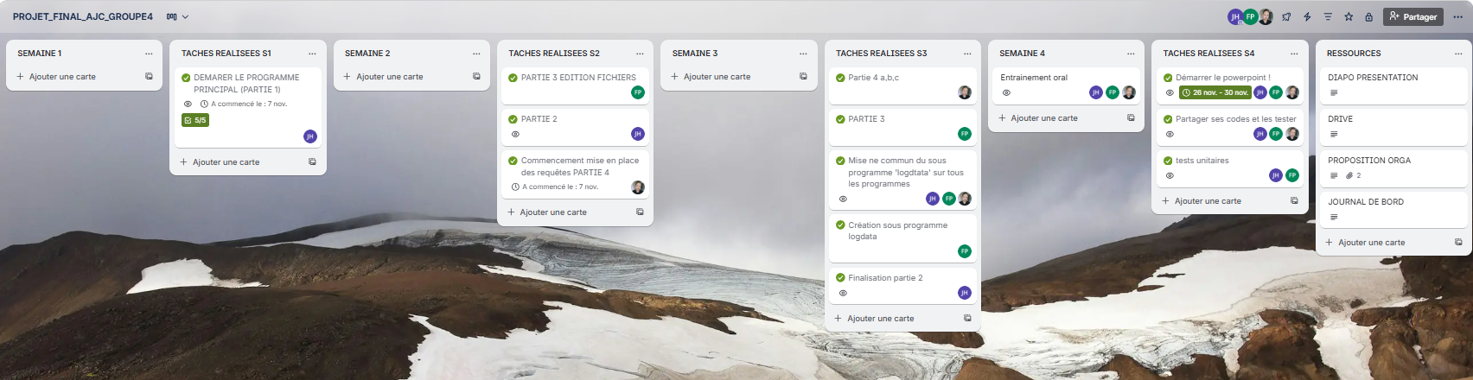
Organisation
Répartition
Attribution claire des responsabilitées
Rituel Agile: Daily : mise à jour des points bloquants.

Slide 5







Outils et gestion du projet
Outils & Gestion de Projet
Développement des programmes en COBOL
Orchestration des traitements via JCL
Gestion des données et requêtes avec DB2
Utilisation de fichiers séquentiels et VSAM KSDS
Travail quotidien sur l’environnement TSO/ISPF
Suivi des jobs et analyse dans SDSF/ SPOOL
Vérifications SQL avec SPUFI
Partage des documents et livrables via Google Drive
Communication et coordination d’équipe sur Discord
Répartition des tâches, points réguliers et tests unitaires
Notes:
PA

Slide 6
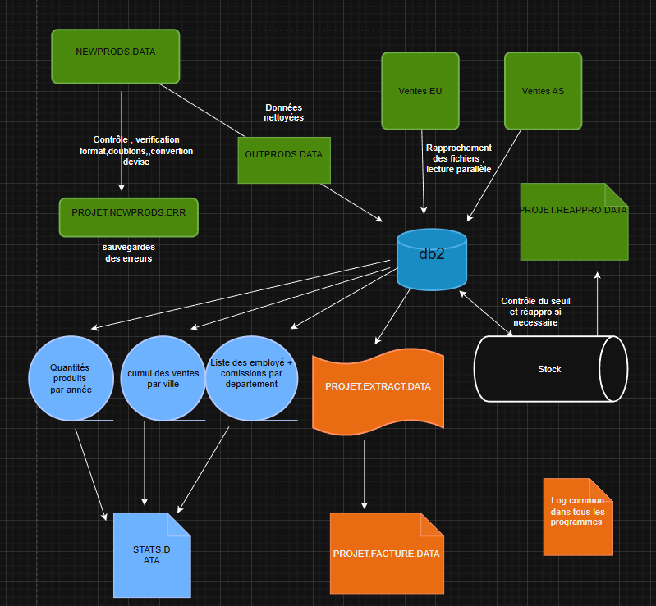
Diagramme fonctionnel

Slide 7
Proposition Technique
I/ Importation des nouveaux produits
II/ Intégration des ventes EU/ASIA
III/ Génération des factures
IV/ Statistiques
Notes:
JUL

Slide 8
I/ Importation des nouveaux produits
COBOL
Traiter le fichier et insérer les nouveaux produits.
Formatage de la description.
Prévoir la conversion des prix pour les rendre en USD.
Cohérence des données nettoyées puis génération de OUTPRODS.
CONTEXTE & OBJECTIFS
DB2
Lecture du fichier OUTPRODS contenant les produits déjà nettoyés.
Convertir les champs textes (prix, stock) en données numériques.
Insérer chaque produit dans la table PRODUCTS.
Générer toutes les erreurs SQL.
Notes:
JUL

Slide 9
Programme COBOL PROJG4PP
NEWPRODS.DATA (csv)
TAUX KSDS
TRAITEMENT-LIGNE
Découpage champs
Compacter
Validations
SCHÉMA
Contrôles logique métier
OK ✅ / KO ❌
OUTPRODS
NEWPRODS.ERR
Notes:
JUL

Slide 10
CONTRÔLES MÉTIER
TRAITEMENT | EXEMPLE
Détection doublons - Comparaison code | P10 → ✅ OK P11 → ✅ OK P12 → ✅ OK P12 → ❌ DOUBLON ↓ Écrit dans NEWPRODS.ERR
Conversion devise - Lecture TAUXCONV - Calcul USD | 25.75 CNY * 0.1405 (taux CNY → USD) = 3.61 USD ✅
Formatage texte - Majuscule 1ere lettre/mot | “USB FLASH DRIVE” ↓ “Usb Flash Drive” ✅
Contrôle format - PRIX numérique - STOCK numérique | STOCK = “DO” (texte) → ❌ Format invalide → Écrit dans NEWPRODS.ERR
Notes:
JUL

Slide 11
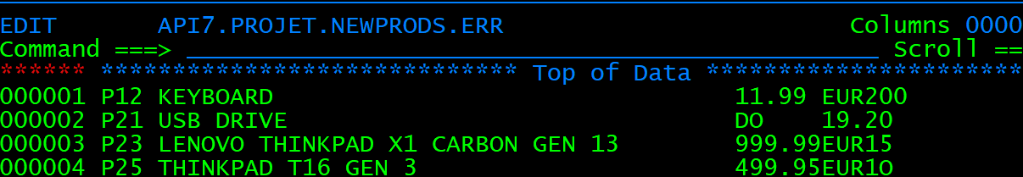
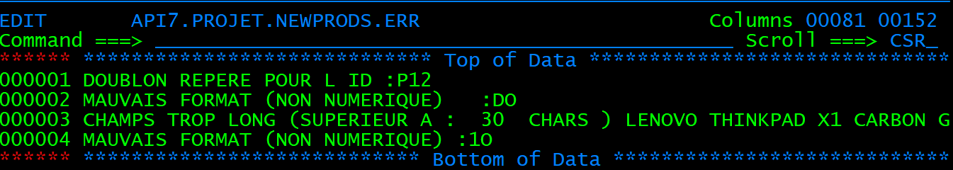
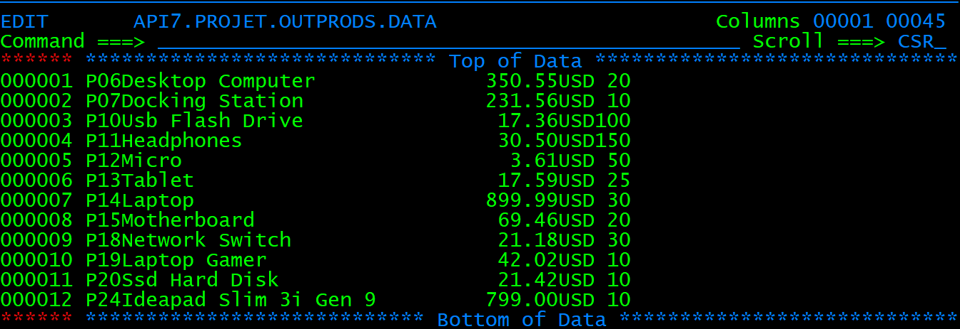
Programme COBOL PROJG4PP
Création du fichier NEWPRODS.ERREUR avec les lignes non incluse et anomalies
Résultats après exécution
Création du fichier OUTPRODS avec les données formatés des lignes à inclure en BDD.
Notes:
JUL

Slide 12
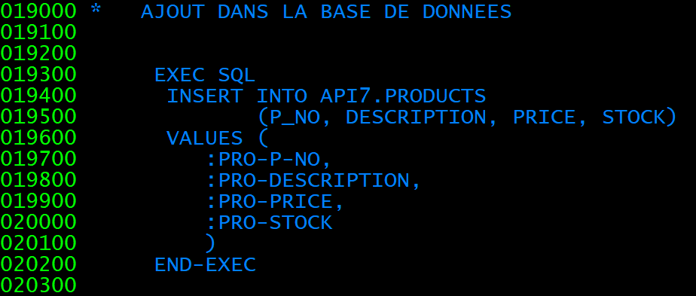
Programme DB2 DB2PART1
F
OUTPRODS (fichier)
Lecture
F
CONVERSION - VAR
(prix, stock -> num)
SCHÉMA & requête
F
TRANSFERT
(vers variables DB2 (DCLGEN))
F
AJOUT-OP
INSERT + gestion erreur
SQLCODE = 0 ✅ OK | SQLCODE != 0 ❌ Erreur -> ROLLBACK -> LOGDATA
Notes:
JUL

Slide 13
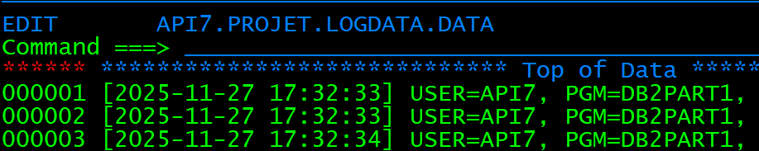
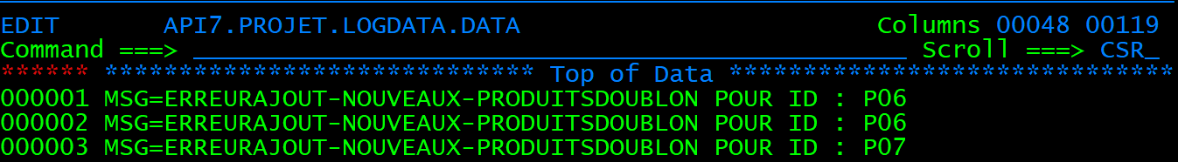
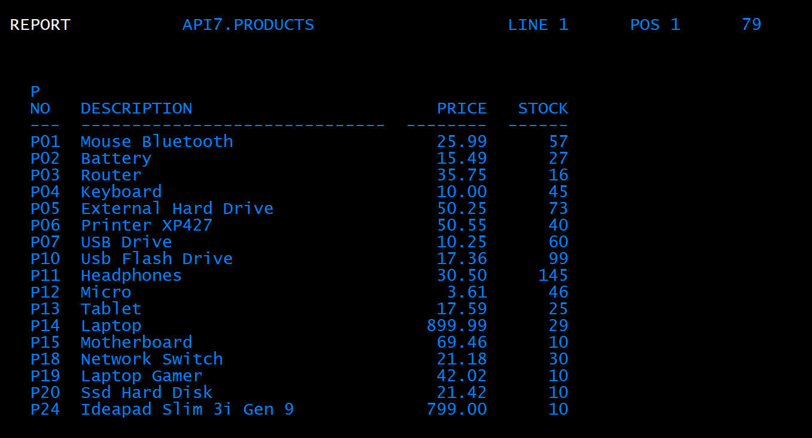
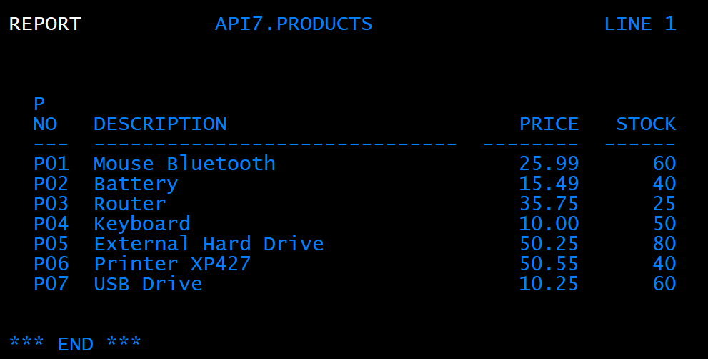
Programme DB2 DB2PART1
CONCLUSION
Enregistrement des anomalies SQL dans LOGDATA.
Nouveaux produits validés et ajoutés à la BDD.
Notes:
JUL

Slide 14
II/ Intégration des ventes EU/ASIA
2 fichiers (VENTESEU et VENTEAS) contenant des ventes à ajouter en BDD (tables ORDERS et ITEMS).
Mise à jour des stocks (dans PRODUCTS).
Modification des balances client.
Générer un nouveau fichier PROJET.REAPPRO.DATA si le stock est en dessous du seuil.
Journalisation des anomalies.
CONTEXTE & OBJECTIFS
Notes:
JUL

Slide 15
PROGRAMME DB2
DB2PART2
Fichier VENTESEU
LECTURE DES FICHIERS VENTES (compare ID-VEU / ID-VAS)
Fichier VENTESAS
Synchronisation
INSERT INTO ORDERS
INSERT INTO ITEMS
SCHÉMA
LECTURE FICHIER STOCKS
clé → id produit
Si nouveau stock < seuil
MISE À JOUR DES STOCKS DANS PRODUCTS
ÉCRITURE F-REA (REAPPRO)
MISE À JOUR DE LA BALANCE CLIENT DANS CUSTOMERS
COMMIT GLOBAL
Notes:
JUL

Slide 16
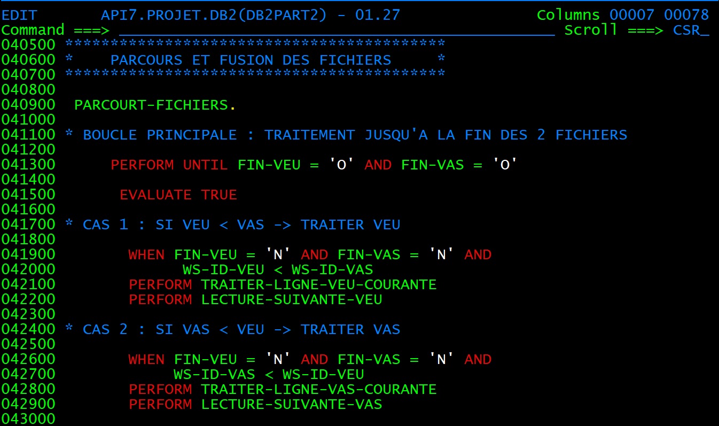
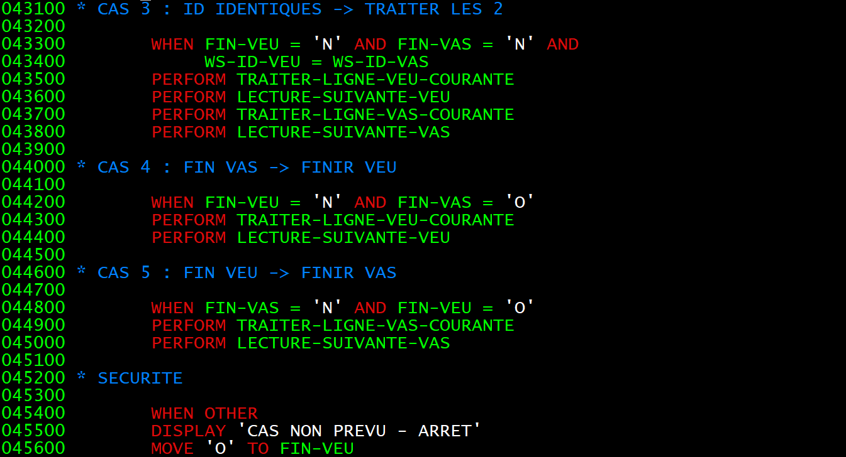
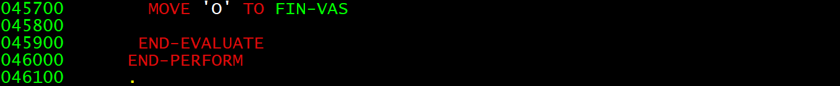
PROGRAMME DB2
DB2PART2
Synchronisation
5 cas pour lire commande par commande.
Sécurité en cas d’anomalies.
Notes:
JUL

Slide 17
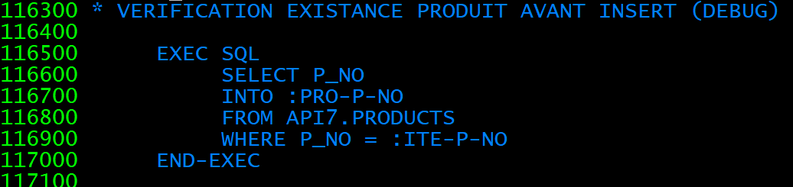
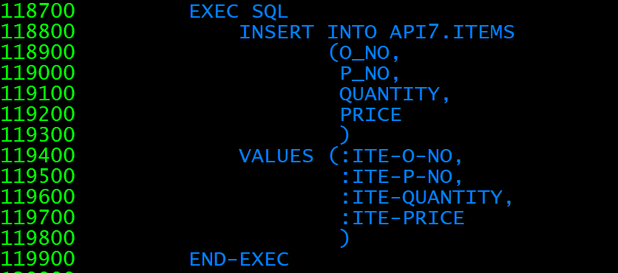
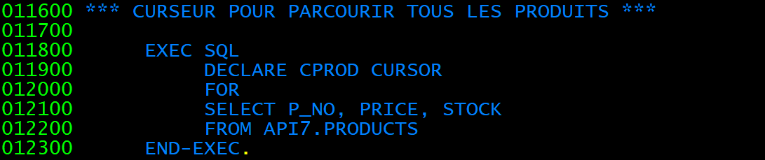
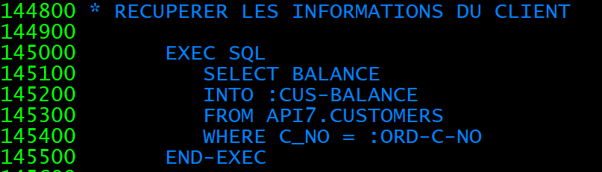
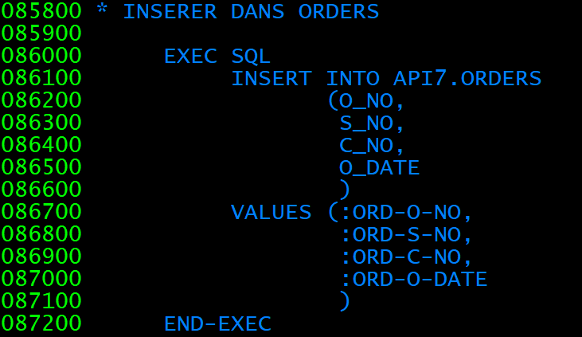
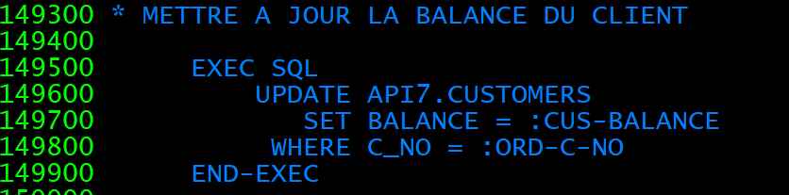
PROGRAMME DB2
DB2PART2
Requêtes
Notes:
JUL

Slide 18
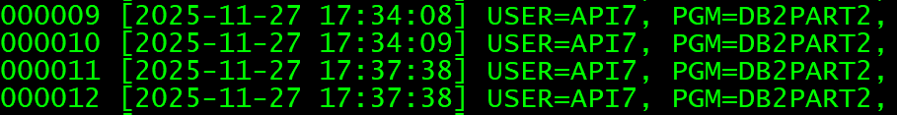
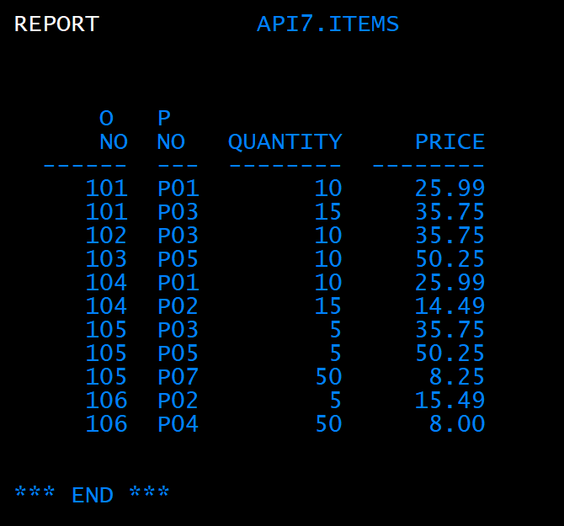
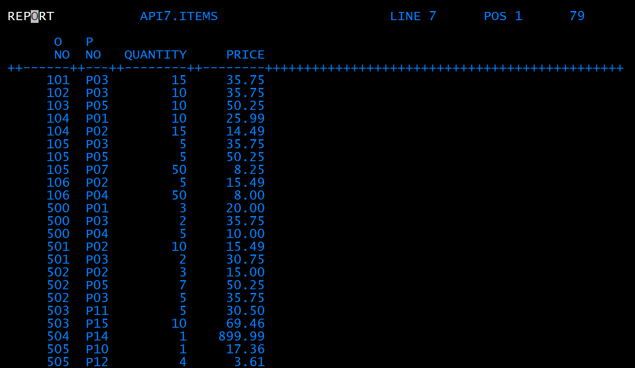
PROGRAMME DB2
DB2PART2
CONCLUSION
UPDATE ITEMS
Notes:
JUL

Slide 19
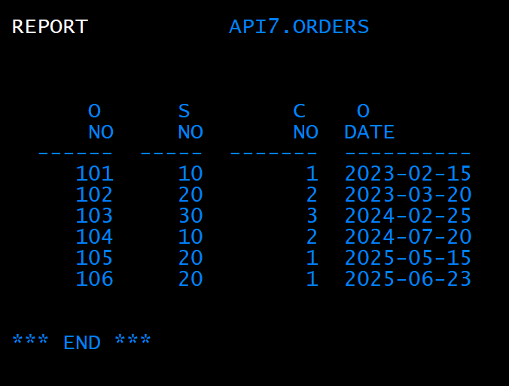
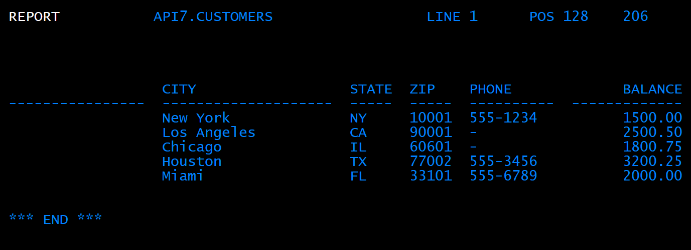
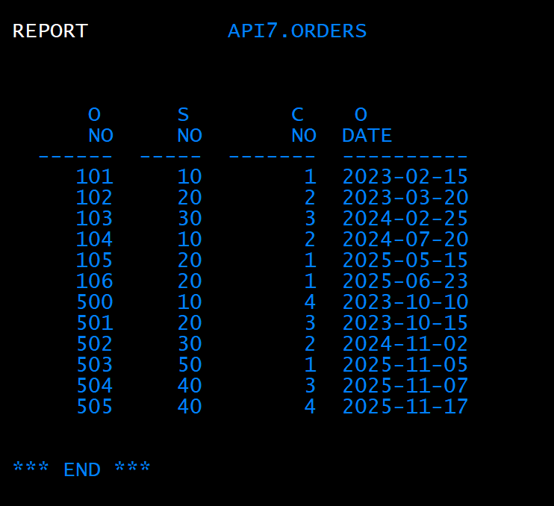
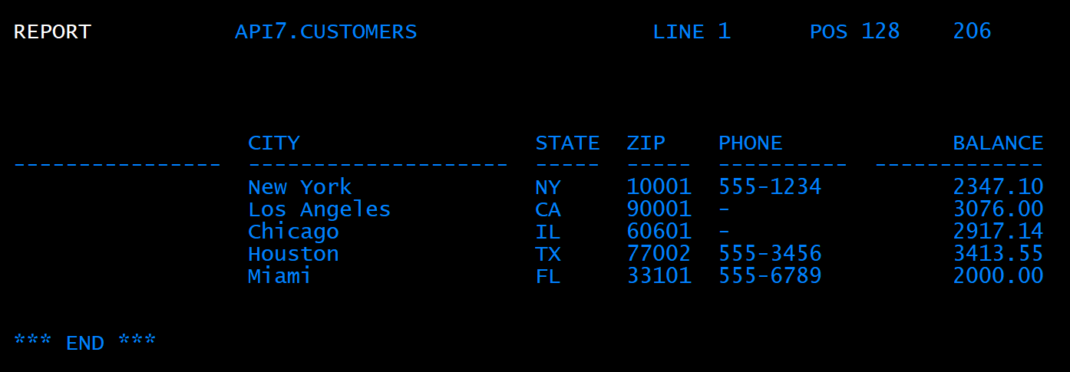
UPDATE ORDERS
UPDATE BALANCE
Notes:
JUL

Slide 20
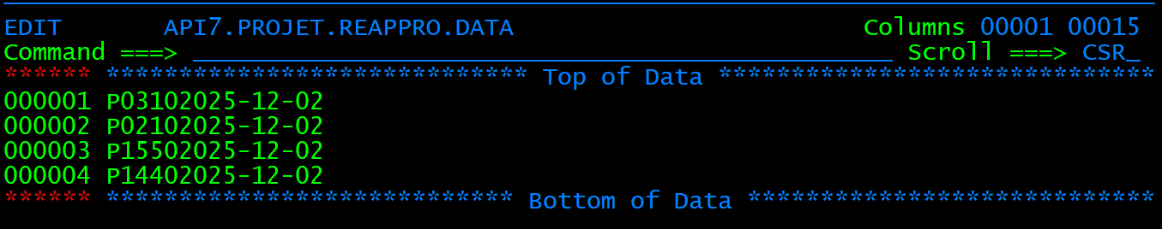
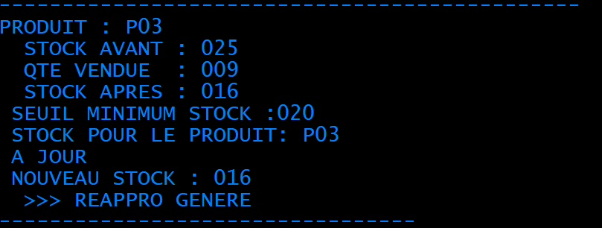
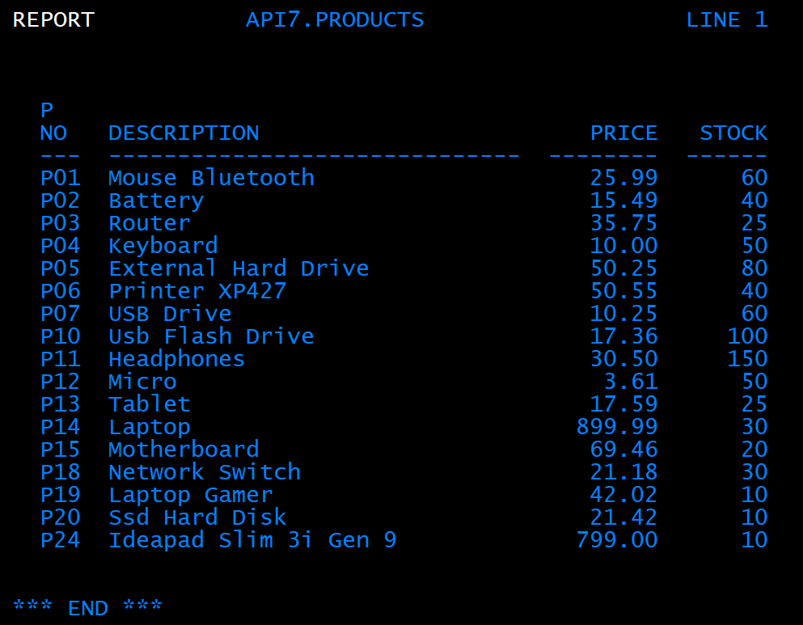
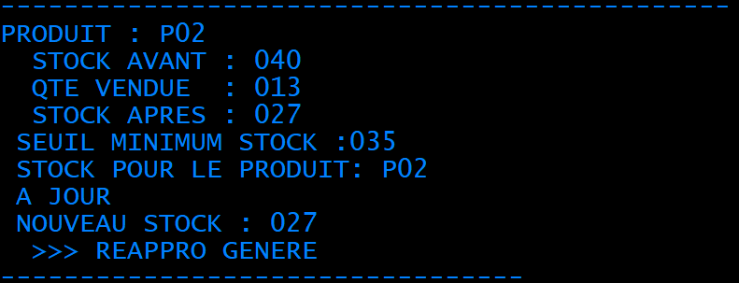
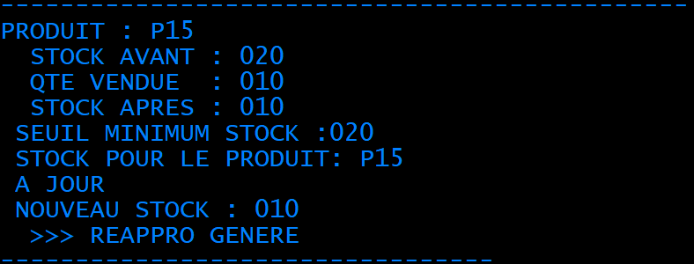
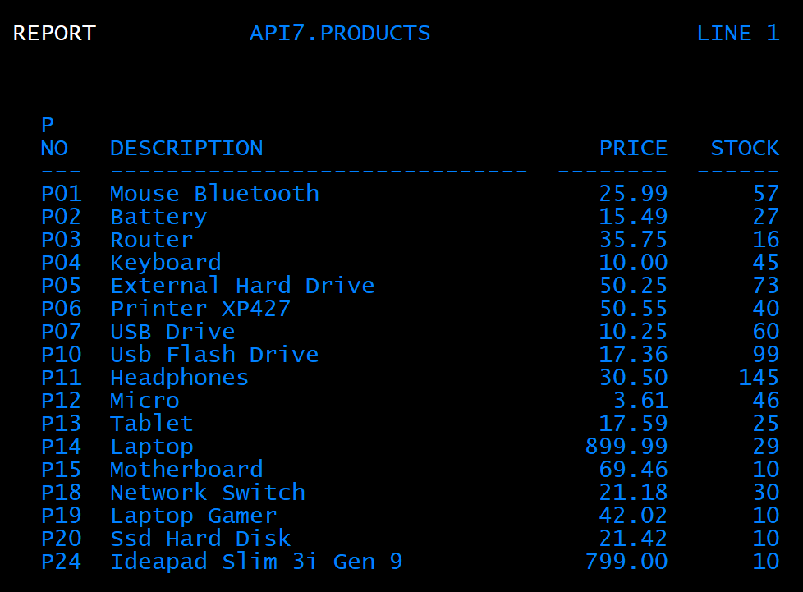
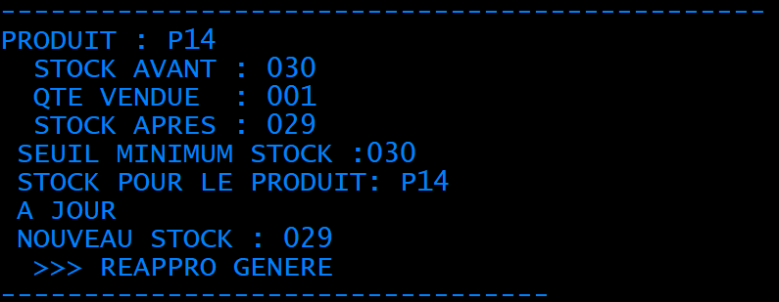
Notes:
JUL

Slide 21
III/ Génération des factures
Export des données dans PROJET.EXTRACT.DATA
  Programme : PJG4EXT
  JCL:
    EXECEXT :
      Compiler PJG4EXT
      Lier à DB2
      Exécuter PJG4EXT
Génération des factures dans PROJET.FACTURES.DATA
  Programme : PJG4FACT
  Sous-programme : PJG4DATE
  JCL :
    COMPDATE :
      Compiler PJG4DATE
    EXECFACT :
      Compiler PJG4FACT
      Exécuter PJG4FACT

Slide 22
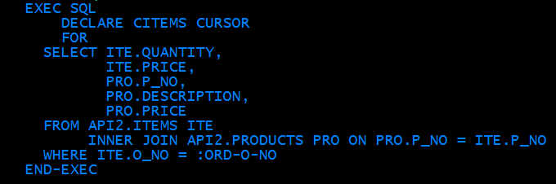
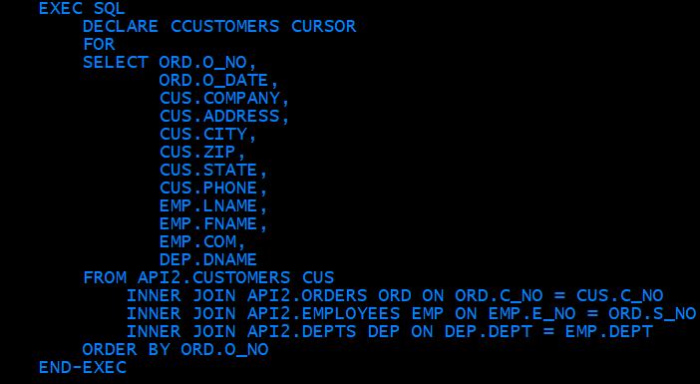
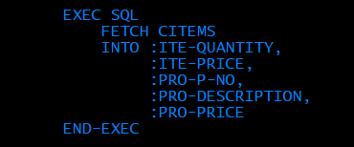
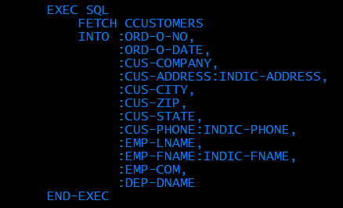
Equi jointure avec la table Products
Filtrer par O_NO
Fetch d’une ligne de la table Items
Tri ascendant sur O_NO
Equi jointure avec les tables :
  Orders
  Employees
  Depts
Fetch d’une ligne de la table Customers

Slide 23
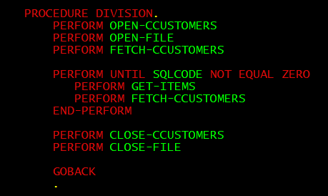
Export des données
Structure du programme
Ouverture du curseur customers
Ouverture du fichier
Lecture de la première ligne du curseur
Boucle jusqu’à la fin du curseur
  Récupération des lignes produits
  Lecture prochaine ligne du curseur
Fermeture du curseur
Fermeture du fichiers

Slide 24
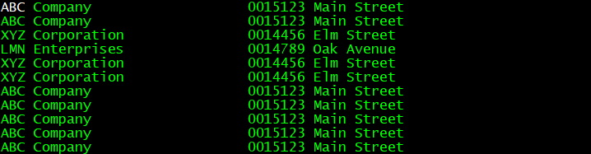
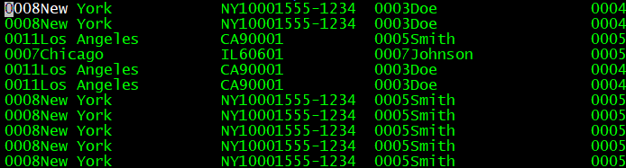
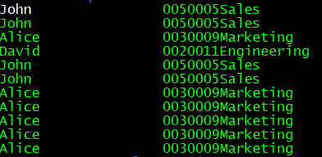
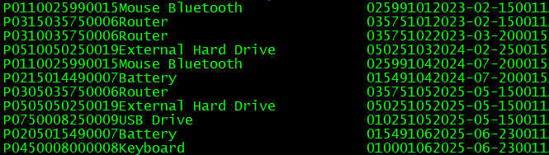
Export des données
Résultat
Structure du fichier :
  Fichier séquentiel
  Ligne de 320 caractères
  Tri Ascendant sur O_NO

Slide 25
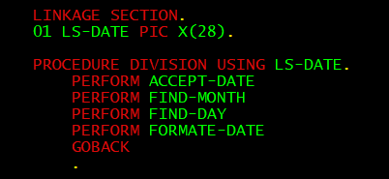
Création de la facture
Structure du sous-programme (Date du jour)
Récupération de la date du jour & le jour de la semaine
Récupère le mois en toutes lettres
Récupère le jour de la semaine en toutes lettres
Génération de la date du jour en toutes lettres

Slide 26
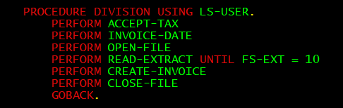
Création des factures
Structure du programme
Récupération de la tax entrée en sysin du JCL
Formater la date du jour
Ouverture des fichiers & lecture de la première ligne du fichier EXTRACT
Récupération des données, puis création de la facture & lecture de la ligne suivante jusqu’à la fin du fichier
Génération de la dernière facture
Fermeture des fichiers

Slide 27
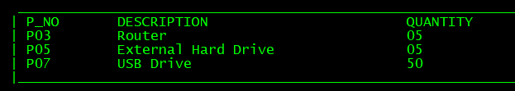
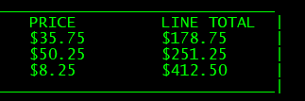
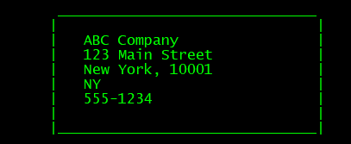
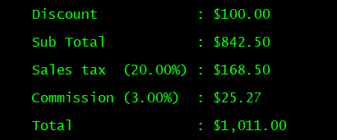
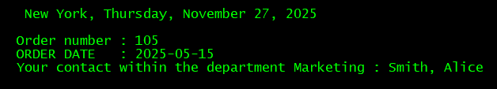
Création des factures
Résultat
Partie client :
Partie date, commande et employé :
Partie produits :
Partie valeurs calculée :

Slide 28
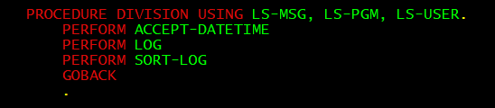
Sous-programme LOGDATA
Structure du fichier :
Fichier séquentiel
Ligne de 200 caractères
Structure du programme :
Récupère la date & l’heure
Formate et écrit le log dans le fichier
Tri descendant sur la date & l’heure
Résultat :

Slide 29
Partie 4
Les batchs Statistiques
Statistique A — Cumul des quantités par produit sur 3 années
Objectif : offrir une vision de la performance des produits dans le temps.
Interroger DB2 sur l’historique des ventes
Regrouper les quantités par :
  Année N
  Année N–1
  Année N–2
trier les résultats par description de produit
formater les données dans un tableau clair
Objectif : offrir une vision de la performance des produits dans le temps.

Slide 30

Requête DB2
BATCH A
Include des variables via DCLGEN
Préparation du curseur dans le working storage
Ouvre STATS.DATA
Lance un curseur SQL sur DB2 (produits + quantités N/N-1/N-2)
Parcourt les résultats avec FETCH
Formate et écrit chaque ligne dans STATS.DATA
Journalise toutes les étapes et erreurs
Ferme les fichiers et termine le traitement
intégration du sous programme LOG

Slide 31

Boucle principale
Premier Fetch et test de la récupération de données avant de rentrer dans la boucle
Ensuite ,on entre dans la boucle pour traiter l’ensemble des données avec la condition de sortie SQLCODE = 100
SQLCODE = 100 signifie que le curseur a atteint la fin des données (pas d’autres enregistrements à récupérer).
La boucle continue tant qu’il reste des produits à afficher.

Slide 32
Partie 4
Les batchs Statistiques
Statistique B — Cumul des ventes par ville
Le batch doit :
faire une jointure commandes → clients
agréger le montant total des ventes par ville
afficher chaque ville avec son total
puis un total général global
Format demandé dans le sujet :
Un encadré avec montants formatés en dollars et alignés.
Objectif : analyser la répartition géographique du chiffre d’affaires.

Slide 33

Requête DB2
Jointure Clients → Commandes → Articles
Calcul du chiffre d’affaires : SUM(QUANTITY × PRICE)
Regroupement des résultats par ville
Tri alphabétique des villes pour un affichage lisible
Permet d’identifier les villes les plus contributrices au chiffre d’affaires
Je vais avoir pour ce Batch le même type de boucle que pour le premier Batch A

Slide 34

Affichage
Ce code prépare l’affichage du chiffre d’affaires par ville :
– gère les villes vides (“VILLE INCONNUE”),
– formate la ligne d’affichage des villes extraites de la base de donnée et des montant des ventes récupérées via la requête DB2
– écrit la ligne dans STATS.DATA et l’affiche dans le spool.
ps: ici j’utilise une variable stocké dans le dclgen et j’affiche le texte en fonction de sa taille

Slide 35
Partie 4
Les batchs Statistiques
Statistique C— Commissions par département
Ce bloc doit :
lister tous les employés, même ceux qui n’ont pas généré de commission
faire une jointure employés → départements → commandes
calculer la commission totale par employé
cumuler la commission pour chaque département
puis produire un bilan global (tous départements)
Objectif : suivre la performance commerciale par équipe.

Slide 36

Requête DB2/ Includes DCLGEN
Les includes permettent de travailler directement avec les variables générés par le DCLGEN, j’importe ainsi la structure des bases de données utiles.
La requête joint départements, employés, commandes et items pour calculer, par employé :
le total des ventes et les commissions.
Les résultats sont regroupés par département et triés pour un affichage structuré.
D.DNAME : nom du département
E.LNAME / E.FNAME : nom et prénom de l’employé
EMP_VENTES : total des ventes de l’employé
EMP_PRIMES : total des commissions (vente × taux de commission)

Slide 37

Boucle Principale
On mémorise le nom du département (SAVE-DNAME)
On affiche le header du département
On désactive FIRST-FETCH
Quand le département change :
On imprime les totaux du département précédent.
On met à jour SAVE-DNAME avec le nouveau département.
On remet les compteurs à zéro (employés + commissions).
On affiche le header du nouveau département. et on met à jour les totaux département puis on affiche les informations de l’employé

Slide 38


Fetch et indicateurs de
variables
Chaque indicateur (INDIC-) indique l’état de la donnée :
>= 0 → valeur valide
< 0 → NULL ou valeur absente dans la base
Le programme doit éviter d’afficher du “NULL” ou des zones non initialisées.
Si la valeur est NULL :
on remplace par des espaces pour le texte ou 0 pour un numérique pour et ainsi ne pas polluer le rapport.
Sinon :
On copie la valeur réelle, tronquée proprement à la longueur utile.
Ce traitement est répété pour variable potentiellement nulle récupéré par le Fetch

Slide 39



Résultat des Batchs
BATCH A: cumul des quantités par produit sur les 3 dernières années
BATCH C Liste des employés avec leur commissions par département et total d’employé + commissions tout department
BATCH B: cumul des ventes par ville

Slide 40

Master Batch
STEPDB2 : Préparation DB2
Chargement des bibliothèques
Le JCL alloue toutes les bibliothèques DB2 et applicatives nécessaires : DCLGEN / COBOL / DBRMLIB
Objectif du Master Batch
Automatiser l’exécution des différents batchs du projet en les soumettant automatiquement à JES2, dans un ordre défini
L’INTRDR (INternal ReaDeR) est un lecteur virtuel de JES2 qui permet d’envoyer un JCL directement au système comme lors d’un “SUBMIT” dans ISPF.
Le master Batch “ BATJCL” permet de lancer indépendamment les batch passés dans le ‘SET’ pour afficher le fichier souhaité, dans l’ordre que l’on souhaite
.

Slide 41
DEMO

Slide 42
PROBLÈMES RENCONTRÉS ET SOLUTIONS
Modification de la balance client :
Problème :
Commande contenant produit P16 (inexistant en BDD) → Comment traiter sans invalider toute la commande ?
Solution :
Variable WS-ITEM-INSERT-OK
Pour chaque commande :
Si produit existe -> INSERT + cumul
Si produit inexistant -> LOG, pas de cumul
Résultats :
Commande validée avec items existants seulement
Balance client correcte (pas de doublon)
Anomalie journalisée dans LOGDATA
-> détails techniques slide suivante
PARTIE 2 : DB2
Notes:
JUL

Slide 43




PROBLÈMES RENCONTRÉS ET SOLUTIONS
Réinitialisation dans les paragraphes TRAITER-LIGNE
Nouvelle variable
Conditionnel : Si item existe et a bien été ajouté, on ajoute le montant total (qte * prix) pour le cumul, sinon ne pas l’ajouter.
Validation si l’INSERT se passe bien (dans les paragraphes INSÉRER-ITEM)
Notes:
JUL

Slide 44




PROBLÈMES RENCONTRÉS ET SOLUTIONS
Des espaces en trop entre 2 mots :
  Solution :
Des espaces en début de chaîne :
  Solution :
Récupérer l’utilisateur qui a lancé le job
  Solution :
    DB2 :
    COBOL :
      JCL :
      Programme :
PARTIE 3 : FACTURES

Slide 45
PROBLÈMES RENCONTRÉS ET SOLUTIONS
Partie 4
Choix technique pour les Batchs , interroger directement la BDD DB2 ou s’appuyer sur un Extract globale.
L’extract demandé est spécifiquement orienté facturation (données différentes)
Aucune contrainte sur la performance DB2 pour les stats dans le sujet.
Les données nécessaires ne sont pas les mêmes avec la facturation.
DB2 , seul source de vérité
Evite les dépendances intermédiaires
pas de risque de données périmées
⇒ le choix technique retenu : DB2
⇒ Supprimer les espaces entre le signe $ et les montants par exemple
⇒ Ne pas oublier les indicateur de variables sur des montant calculer en cas d’absence
Partie 4

Slide 46
Axes d’amélioration
Même si le projet a été traité dans on son intégralité , plusieurs pistes pourraient être explorées comme :
Renforcer les contrôles transverses pour anticiper les incohérences,
mutualiser davantage certains modules (Logs, formats, constantes),
Développer une interface de supervision pour les exécutions batch,
Enrichir les jeux de tests croisés entre parties.
Automatisation complète du batch (workflow JCL).
Historisation et filtre par date/Company des factures.

Slide 47
CONCLUSION
BILAN PROJET
PROJET
EQUIPE
COMPÉTENCES
Mot de la fin
MERCI!

